Slide 1
MÔ HÌNH VÀ CẤU TRÚC DỮ LIỆU 2D (TT)
CHƯƠNG 2:
1

Slide 2
Bài 2. Mô hình và cấu trúc dữ liệu điạ lý
Mô hình và cấu trúc dữ liệu vector (tiếp theo)

Slide 3
3. Mô hình và cấu trúc dữ liệu vector (tt)
Mô hình Topological
Tương tự mô hình mạng. Bao gồm các khái niệm điểm, node, cung, đường gấp khúc và vùng.
  Điểm : [ x ∈ R, y ∈ R]
  Node : [Điểm, <Cung>]
  Cung : [Điểm đầu, Điểm cuối, Đa giác trái, Đa giác phải, <Điểm>]
  Đa giác: <Cung>
  Vùng : <Đa giác>
Thuận lợi:
  Không lưu trữ dư thừa các đối tượng hình học
  Tính toán một cách hiệu quả các truy vấn liên quan đến topo
  Dễ dàng cho vấn đề cập nhật dữ liệu
Khuyết điểm:
  Một vài đối tượng không có ngữ nghĩa trong thế giới thực
  Cấu trúc phức tạp có thể làm chậm một số thao tác.

Slide 4
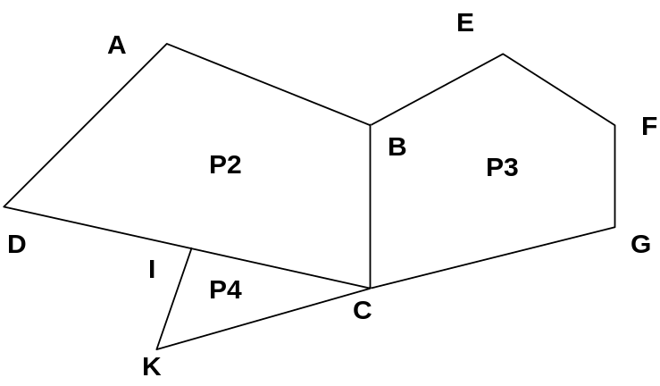
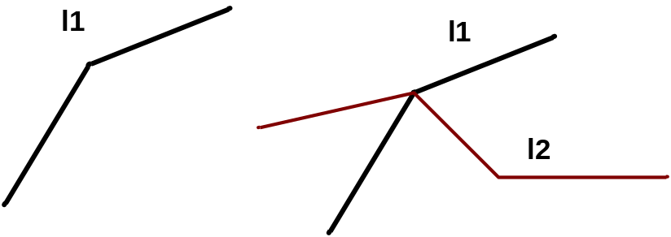
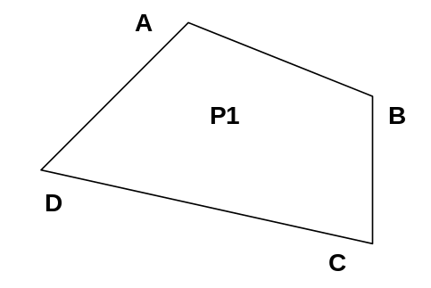
3. Mô hình và cấu trúc dữ liệu vector (tt)
Ví dụ: Hãy biểu diễn dữ liệu cho các tình huống sau trong mh mạng, topological

Slide 5
3. Mô hình và cấu trúc dữ liệu vector (tt)
Ví dụ:
  x = [A, B, P1, P2, <>]
  B = [[4, 0], <a, x, f>]
  P1= <a, b, c, x>
  P2= <d, e, f, x>
d
c
A
b
e
P₁
P₂
x
a
B

Slide 6
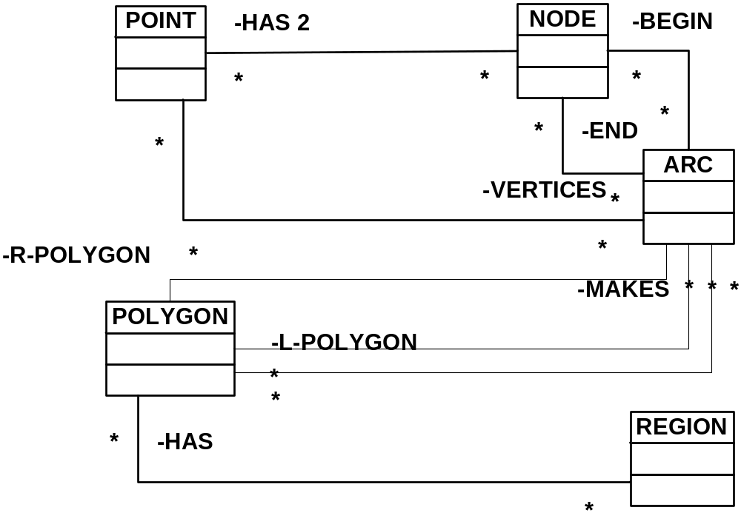
3. Mô hình và cấu trúc dữ liệu vector (tt)
Mô hình Topological

Slide 7
3. Mô hình và cấu trúc dữ liệu vector (tt)
Chuyển mh topological sang CSDL quan hệ
POINT(#IDP, X, Y)
NODE(#IDN, IDP)
ARC(IDA, IDNB, IDNE, IDPOL, IDPOR)
ARC_NODE(#IDA,#IDP)
POLY(#IDPO, DESC, IDR)
POLY_POINT(#IDPO,#IDA)
REGION(#IDR, DESC)

Slide 8
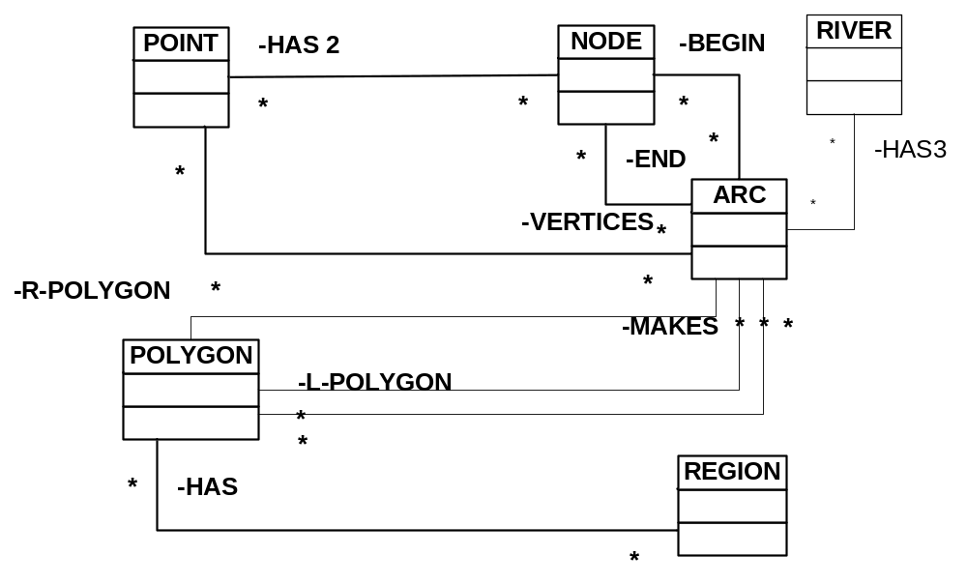
3. Mô hình và cấu trúc dữ liệu vector (tt)
Mô hình Topological mở rộng

Slide 9
Mô hình nửa mặt phẳng (Half - plane)
Các đối tượng không gian được định nghĩa trên phần tử nguyên tố: nửa mặt phẳng
Nửa mặt phẳng H trong không gian d chiều R^{d} định nghĩa như là tập các điểm P(x1, x2, …, x_{d}) và nửa : a₁x₁ + a₂x₂ + … + a_{d}x_{d} + a_{d+1} ≤ 0.
Xem H là vector [a_{1,} a_{2 ,…,} a_{d+1}]. Một đa giác P lồi d chiều định nghĩa như là phần giao của một số giới hạn nửa mặt phẳng.
Một số ví dụ: Tam giác P₁: Định nghĩa là phần giao 3 nửa mặt phẳng (hình 2.8) H₁, H₂, H₃
Tứ giác P₂: Định nghĩa là phần giao 4 nửa mặt phẳng (hình 2.9) H₁, H₂, H₃, H₄

Slide 10
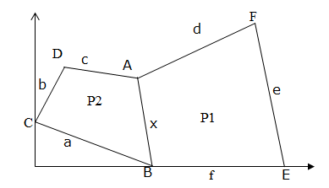
Ví dụ:Cho dữ liệu như hình sau

Slide 11
Đối tượng | Vị trí
Node A | [[x_{A}, y_{A}], <c, x, d>]
Node B | [[x_{B}, y_{B}], <a, x, f>]
Node C | [[x_{C}, y_{C}], <b, a>]
Node D | [[x_{D}, y_{D}], <b, c>]
Node E | [[x_{E}, y_{E}], <f, e>]
Node F | [[x_{F}, y_{F}], <d, e>]
Cung x | [A, B, P₁, P₂, <>]
Đối tượng | Vị trí
Cung a | [C, B, , P₁, <>]
Cung b | [D, C, , P₁, <>]
Cung c | [A, D, , , <>]
Cung d | [F, A, , , <>]
Cung e | [E, F, P₂, , <>]
Cung f | [E, B, , , <>]
Đa giác P₁ | <a, b, c, x>
Đa giác P₂ | <d, e, f, x>

Slide 12
So sánh giữa mô hình mạng và topology
 | MH mạng | MH topological
Điểm | [x∈R, y∈R] | [x∈R, y∈R]
Node | [Điểm, <Cung>] | [Điểm, <Cung>]
Cung | [Điểm đầu, Điểm cuối, <Điểm>] | [Điểm đầu, Điểm cuối,Đa giác trái, đa giác phải, <Điểm>]
Đa giác | <Điểm> | <Cung>
Vùng | {Đa giác} | {Đa giác}

Slide 13
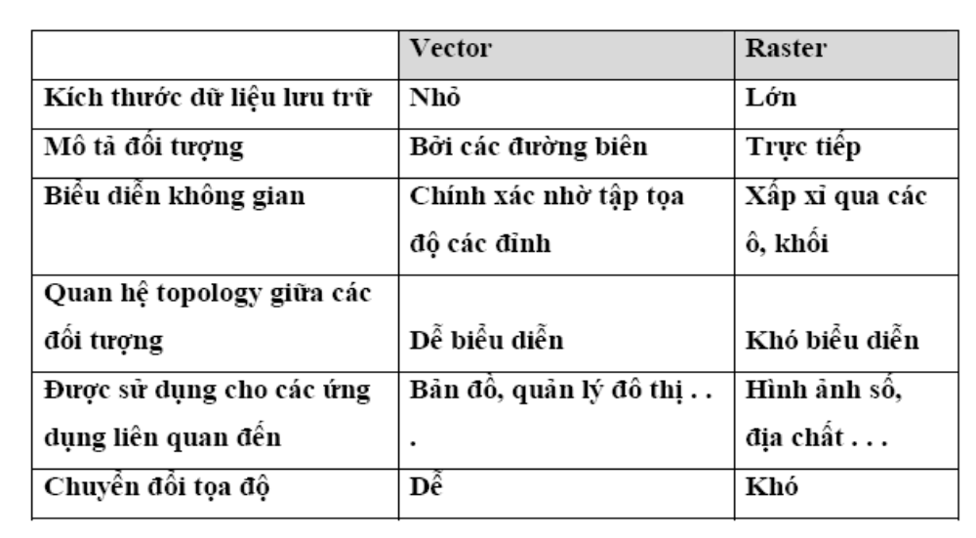
So sánh giữa cấu trúc Vector và Raster

Slide 14
Mô hình hướng đối tượng
Tổng quan
Hệ QTCSDL ra đời những năm 1980. Bằng cách pha trộn 2 kỹ thuật: Hệ CSDL và ngôn ngữ lập trình hướng đối tượng.
Một số đặc trưng Hệ QTCSDL hướng đối tượng
  Trong mô hình hướng đối tượng, một đối tượng truy xuất thông qua mã số duy nhất MSDT. Mô hình có ba đặc trưng lớn:
  Tính đóng gói
  Tính kế thừa
  Tính đa dạng
Ngoài các kiểu dữ liệu cơ bản: Số, chuỗi còn có kiểu dữ liệu khác
Set : Tập hợp không thứ tự
List: Tập hợp có thứ tự
Dùng mô hình hướng đối tượng biểu diễn cho ví dụ 1, ví dụ 2:

Slide 15
Ví dụ 1
CLASS THANHPHO
Tuple ( TENTP char ,
HINHDANG region,
PHUONG : Set (PHUONG))
CLASS PHUONG
Tuple ( TENP char,
HINHDANG region,
KHUVUC set (KHUVUC)
PHUONGTHUOCTP : THANHPHO)
CLASS KHUVUC
Tuple ( TENKV char,
DANSO real,
HINHDANG region,
KHUVUCTHUOCTP: PHUONG)

Slide 16
Ví dụ 2
CLASS DONGSONG
Tuple ( TENDS : char ,
VUNG : List(VUNG))
CLASS VUNG
Tuple ( TENV : char ,
SONHANH : integer ,
TP_BD : THANHPHO ,
TP_KT : THANHPHO,
HINHDANG: region)
CLASS THANHPHO
Tuple ( TENTP : char ,
HINHDANG : region)

Slide 17
Một số phương thức cơ bản cho lớp REGION
PointinRegion ( p : Point ) in Class REGION : Boolem
  Kiểm tra điểm p nằm trong 1 vùng đã cho.
Overlap ( r : region ) in Class REGION : Boolean
  Kiểm tra 2 vùng giao nhau không.
OverlapRECT ( r : Rectansle ) in Class REGION : Boolean
  Kiểm tra có phần giao giữa hình chữ nhật r và vùng đã cho.
Clipping ( r : rectangle ) in Class REGION : region
  Kiểm tra và tính kết qủa phần giao giữa r và vùng đã cho.
Intersection ( r : region ) in Class REGION : region
  Tính phần giao giữa 2 vùng.
Area in Class REGION : Real
  Tính diện tích 1 vùng.

Slide 18
Một số phương thức cơ bản lớp LINE
PointinLine ( p : point ) in Class LINE : Boolean
  Kiểm tra điểm p thuộc đường đã cho không?
Length in Class Line : Real
  Tính chiều dài 1 đoạn thẳng.
Overlap ( r : region ) in Class Line : Boolean
  Kiểm tra 1 đường thẳng có giao với 1 đường đã cho không?

Slide 19
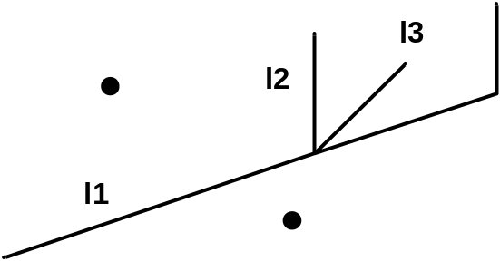
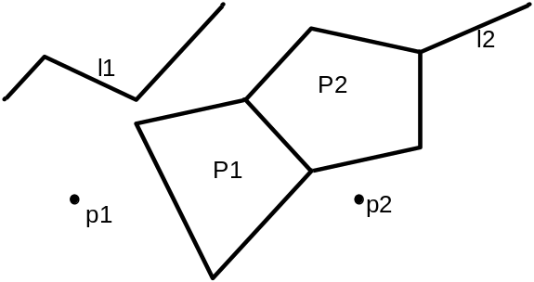
Bài tập
Hãy mô tả dữ liệu cho 2 bài toán sau ở 2 mô hình mạng và topological, gồm:
  2 điểm, 3 đường
  2 điểm, 2 đường, 2 đa giác
So sánh 2 mô hình ở các thao tác trên cùng một bài toán
  thêm, xóa, sửa, tìm kiếm dữ liệu: điểm, đường, đa giác
Chuyển 2 mh mạng và topological sang CSDL quan hệ đối tượng.
Hãy mô tả dữ liệu cho 2 bài toán ở bài 1 cho CSDL quan hệ đối tượng

Slide 20
Cám ơn các Anh/Chị đã lắng nghe
Bài học kết thúc

